Slide 1

各縣市各式車輛數與人口 、家戶所得、產業之關係
第10組
組員: 資訊管理系 C111118128 張任沂
化學工程與材料工程系 C110146229 郭靜穎
電腦與通訊工程 C110110236 張凱畯

Slide 2
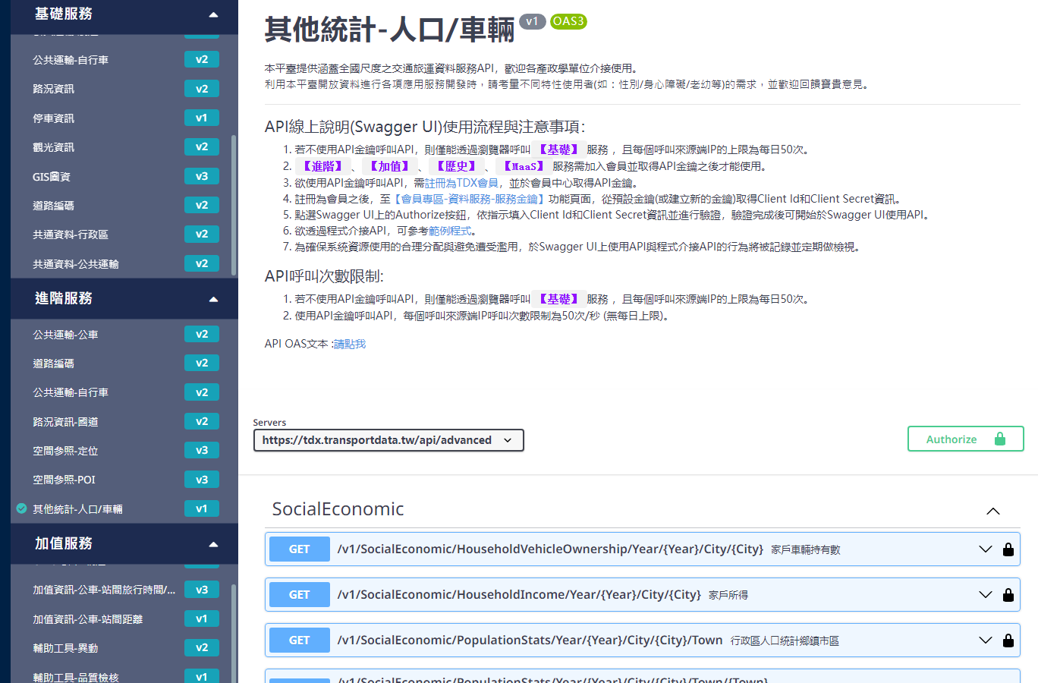
方向
1.取出各縣市擁有的車輛資訊
車輛包含各種汽車、機車、各式卡車等
2.取出各縣市人口數量﹑家戶所得及產業資訊
人口
產業結構、學生數
3.總結以上所取得的資料來做分析
分析各縣市的車輛和人口、所得或是產業的關係
分析每年的人口結構變化與車輛數變化的關係

Slide 3
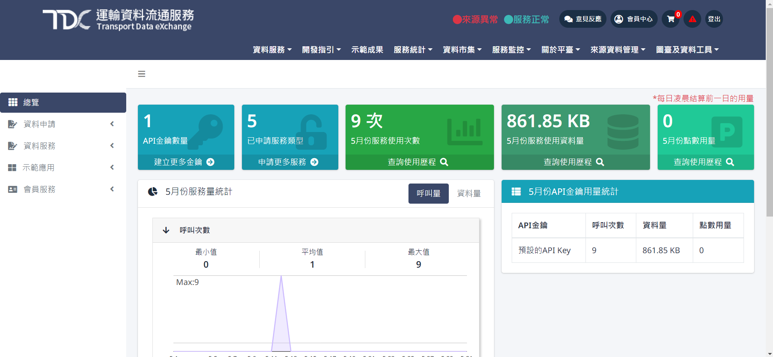
資料準備的方向
利用”運輸資料流通服務平臺(Transport Data eXchange , TDX)”
找到所需的相關資料API

Slide 4
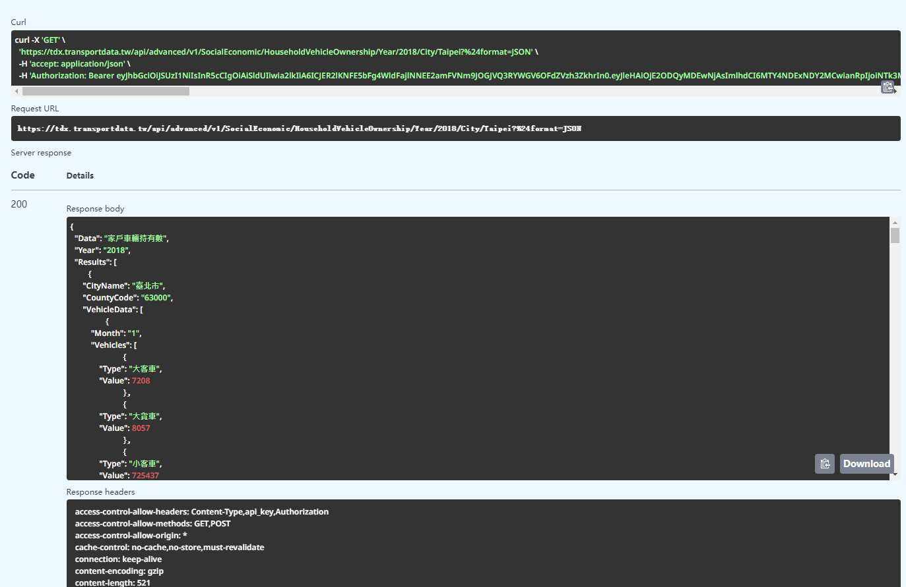
目前進度
透過TDX找到所需的車輛數、人口、所得及產業的API
申請會員成功，可以運用金鑰使用API
家戶車輛持有數–/v1/SocialEconomic/HouseholdVehicleOwnership/Year/{Year}/City/{City}
家戶所得–
/v1/SocialEconomic/HouseholdIncome/Year/{Year}/City/{City}
行政區工商人口普查–
/v1/SocialEconomic/IndustryCensus/Year/{Year}/City/{City}/Town/{Town}
行政區及學人數統計–
/v1/SocialEconomic/StudentStatus/Year/{Year}/City/{City}

Slide 5
工作分配表
前端:
C111118128 張任沂
後台:
C110146229 郭靜穎
資料庫:
C110110236 張凱畯

Slide 6

報告完畢 感謝您的聆聽!!!

